Slide 1
ỦY BAN NHÂN DÂN QUẬN LONG BIÊN
TRƯỜNG TIỂU HỌC ĐÔ THỊ VIỆT HƯNG
BÀI GIẢNG ĐIỆN TỬ
KHỐI 3
MÔN: TIẾNG VIỆT

Slide 4
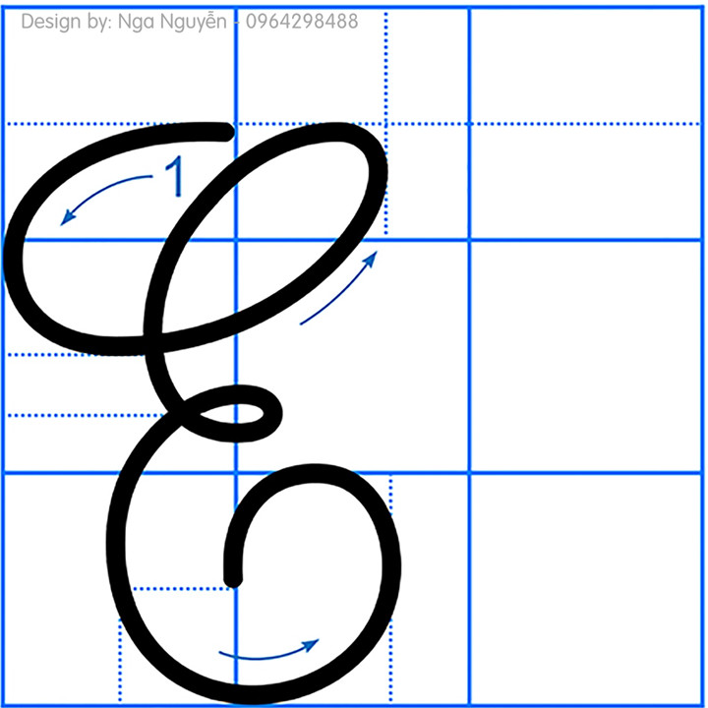
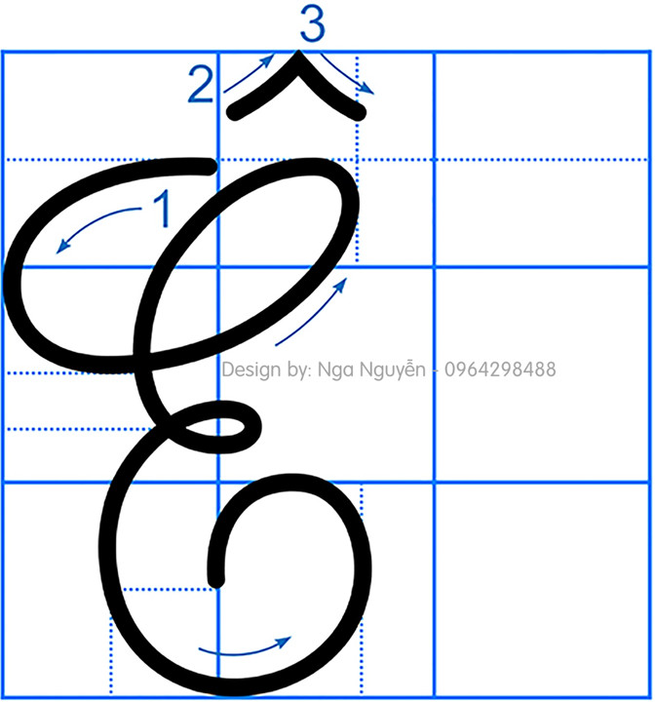
Quan sát và nhận xét
- Nêu sự khác nhau giữa chữ viết hoa E và Ê?
- Chữ viết hoa Ê gồm những nét nào?
+ Gồm 2 nét:
Nét 1: Như chữ viết hoa E
Nét 2: Dấu mũ
Giống nhau: Chữ hoa Ê Nét 1 viết giống chữ viết hoa E
Khác nhau: Chữ viết hoa Ê có thêm dấu mũ

Slide 7
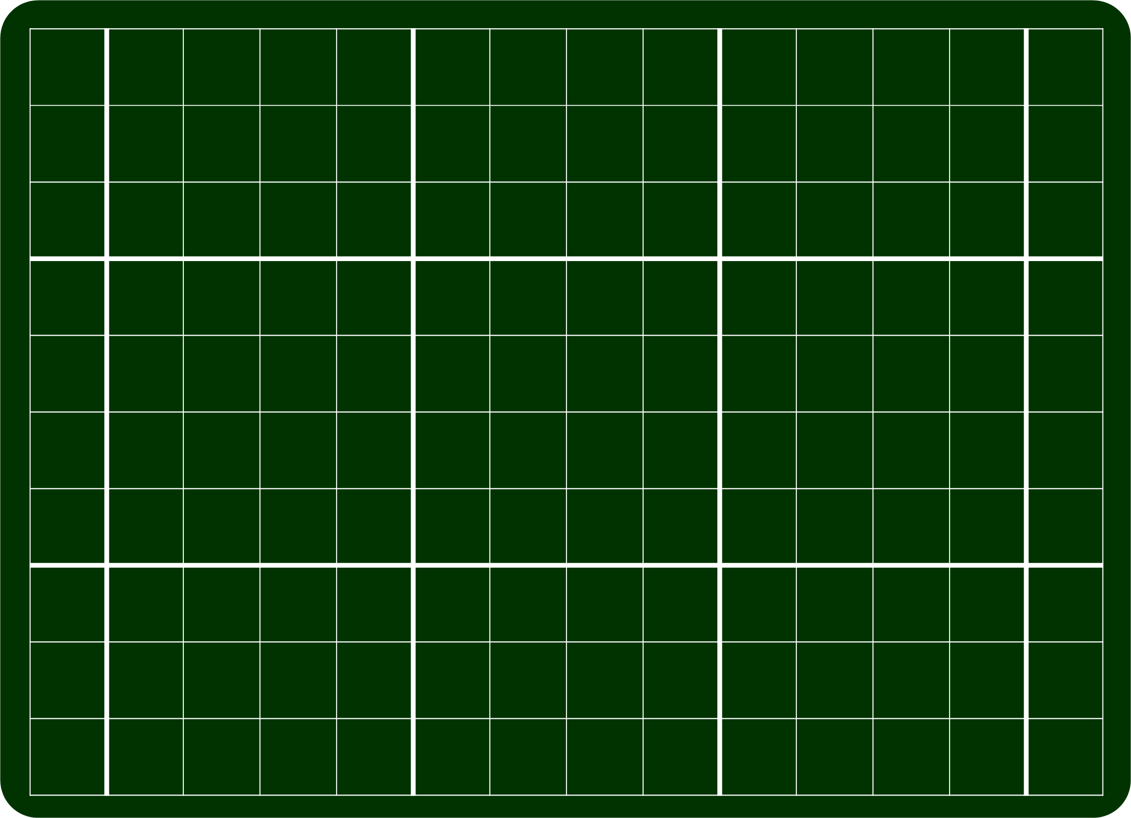
Viết bảng con chữ viết hoa D, Đ cỡ nhỏ
E
Ê

Slide 8
Viết tên riêng
-
Ê
Đê

Slide 9
Ai Π λΰng bát cΧ đầy
Dẻo κΧ jŎ hạt, đắng cay juŪ ιần
Câu ca dao nói về nỗi vất vả của những người nông dân, thể hiện lòng biết ơn đối với những người đã làm ra cơm gạo.
Em hiểu câu ca dao nói về điều gì?

Slide 10
Ai Π λΰng bát cΧ đầy
Dẻo κΧ jŎ hạt, đắng cay juŪ ιần
- Trong câu ứng dụng trên, chữ nào được viết hoa?
- Những chữ nào viết với độ cao 2,5 li?
- Chữ t cao mấy li?
- Những chữ nào viết với độ cao 2 li?
- Chữ và chữ cách nhau mấy con chữ o?

Slide 11
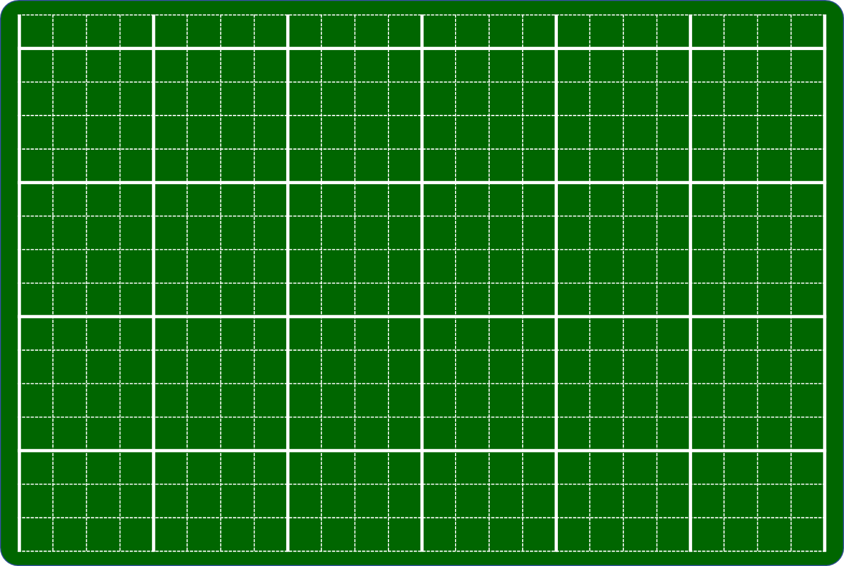
Viết câu ứng dụng
Em κuận aζ hƣ
là ηà có ιúc.

Slide 13
Tư thế ngồi viết
- Lưng thẳng không tì ngực vào bàn.
- Ngồi hơi cúi.
- Mắt cách vở khoảng 25 - 30cm.
- Tay phải cầm bút.
-Tay trái tì nhẹ lên mép vở để giữ.
-Hai chân để song song thoải mái.

Slide 15
